Slide 1
МДОУ №23
Комбинированного вида «Снежок» г.Воскресенск
ПРОЕКТ
ЧУДЕСНЫЕ ПРЕВРАЩЕНИЯ САХАРА
Воспитатель: Волнова Т.А.

Slide 2
Вид проекта: познавательно – творческий
Срок проведения: 15.02.2016г- 15.03.2016г (краткосрочный)
Участники проекта: дети, логопед, воспитатели, родители

Slide 3
Актуальность проекта.
Значение сахара для человека велико. Наш организм не может существовать без продуктов, содержащих сахар.
Что такое сахар, какова его роль, влияние на организм, каковы его свойства и как их можно увидеть с помощью опытов.

Slide 4
Цель.
Развитие познавательного интереса и расширение кругозора детей посредством поиска новой информации о сахаре и путем экспериментирования.
Задачи.
Формирование элементарных представлений о свойствах сахара.
Наблюдение удивительных свойств сахара на опытах.
Воспитание навыков исследовательской деятельности.

Slide 6
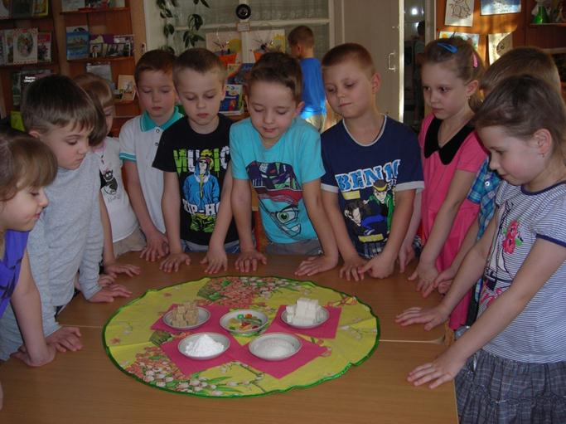
ВИДЫ САХАРА

Slide 7
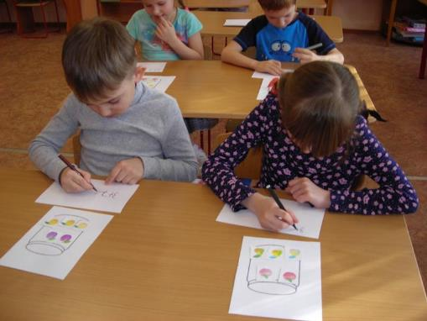
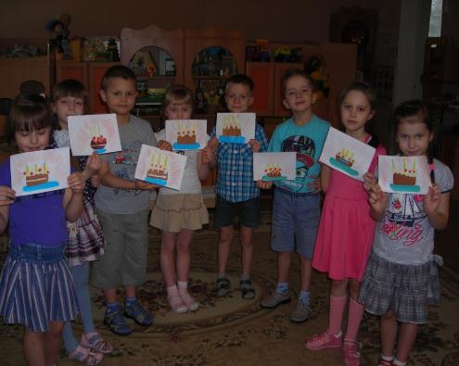
РЕШЕНИЕ ЗАДАЧИ «СОСЧИТАЙ ФРУКТЫ»
АППЛИКАЦИЯ «УКРАСИМ ТОРТ»

Slide 8
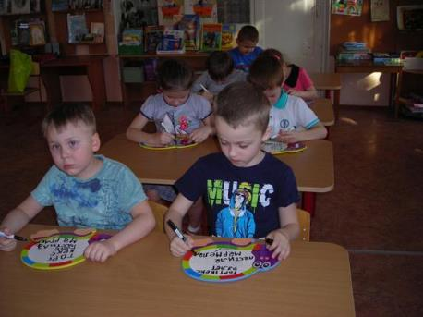
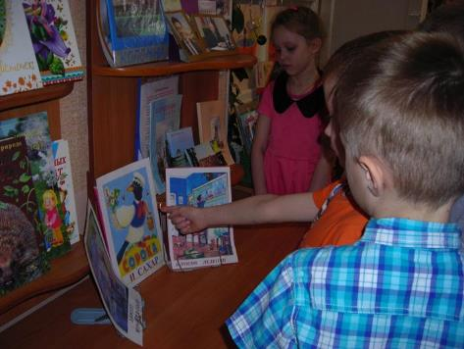

СЛАДКИЕ СЛОВА
ПРОСМОТР ИЛЛЮСТРАЦИЙ

Slide 9
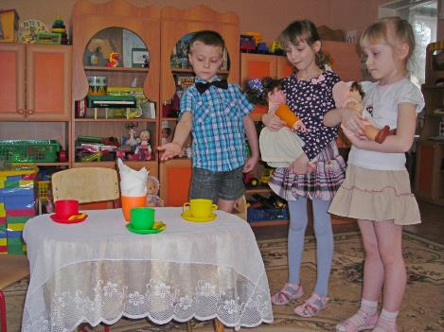
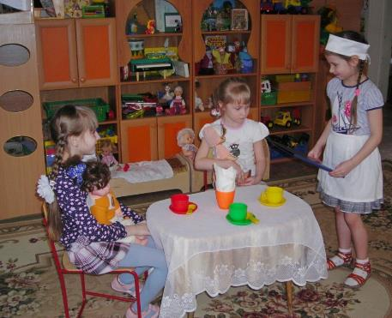
Сюжетно - ролевая игра «Кафе Лакомка»

Slide 10
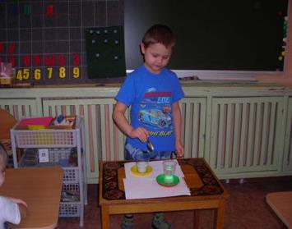
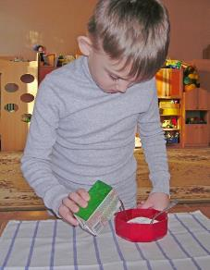
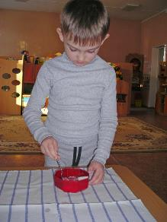
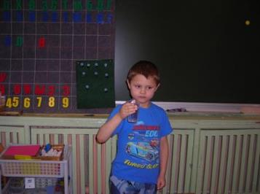
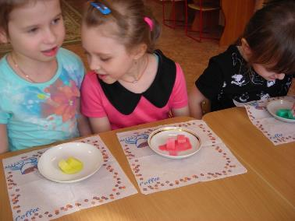
ОПЫТ №1.
САХАР РАСТВОРЯЕТСЯ В ВОДЕ
ОПЫТ №2.
САХАР МОЖЕТ СТАТЬ ЦВЕТНЫМ

Slide 11
ОПЫТ №3. САХАР КРИСТАЛЛИЗУЕТСЯ

Slide 12
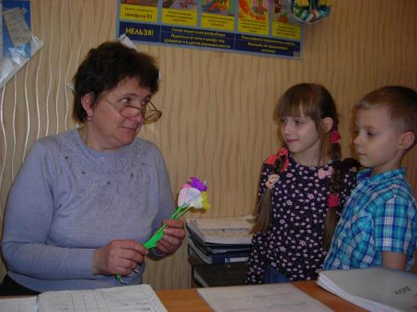
САХАРНЫЙ
БУКЕТ

Slide 13
ВЫВОД
Дети узнали, как получают сахар
Познакомились со свойствами сахара с помощью проведения опытов
Проявили интерес к исследовательской деятельности, способность анализировать полученные данные
СПАСИБО ЗА ВНИМАНИЕ

